Slide 1


Slide 2




Slide 3



WARM-UP
Notes:
GV chuẩn bị 1 hộp với 1 số mảnh giấy. Khi GV bật nhạc, HS chuyền chiếc hộp thật nhanh cho người bên cạnh.
Khi nhạc dừng, HS nào đang cầm hộp sẽ bốc 1 tờ giấy và đọc to từ vựng trong tờ giấy với cấu trúc câu “There is a …”
(Words: lamp, cup, book, bag…)
HS trả lời đúng sẽ được 1 điểm (GV có thể dùng xúc xắc để HS ném chọn số điểm hoặc dùng sticky ball để ném chọn điểm).

Slide 4







REVISION
Notes:
Ôn tập lại Letter P, sound /p/, words: lamp, cup

Slide 5

Unit 3:
Lesson 3

Slide 6

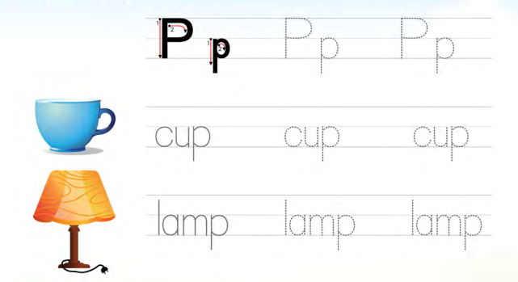
Unit 3:
Lesson 3:
Pp
1. Let’s trace.
Notes:
- Hướng dẫn HS cách Trace letter Pp và words “ cup” và “lamp”

Slide 7



Unit 3:
Lesson 3:
Pp
1. Let’s trace.
PRACTICE
Write in the air
Write on your friends’ back
Write on your cheek
Notes:
Cho HS luyện tập

Slide 8



Unit 3:
Lesson 3:
P p
1. Let’s trace.
PRACTICE
Let’s write on your board
P
P
p
p
Notes:
Yêu cầu HS lấy bảng và HS trace theo yêu cầu của GV

Slide 9
Unit 3:
Lesson 3:
P p
1. Let’s trace.
PRACTICE
Open your book – Page 16
Notes:
Yêu cầu HS mở sách và tô vào trong sách

Slide 10

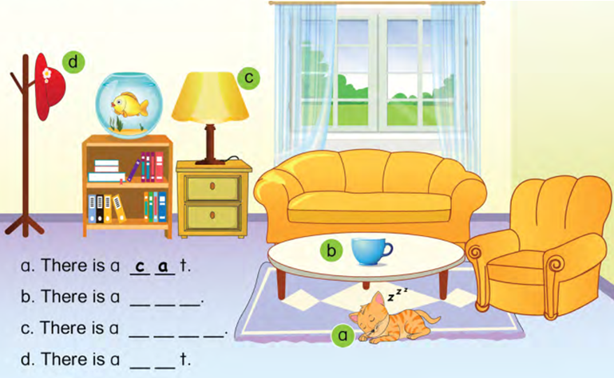
Unit 3:
Lesson 3:
P p
1. Let’s trace.
2. Look, write and say.
Notes:
Hướng dẫn HS cách làm bài, gợi ý HS về nội dung các bức tranh.
Cho HS thời gian làm bài
Gọi HS lên bảng và đưa ra câu trả lời

Slide 11
Unit 3:
Lesson 3:
P p
1. Let’s trace.
2. Look, write and say.
b. There is a _ _ _ .
c u p
Notes:
- GV chữa từng câu

Slide 12
Unit 3:
Lesson 3:
P p
1. Let’s trace.
2. Look, write and say.
c. There is a _ _ _ _ .
l a m p
Notes:
- GV chữa từng câu

Slide 13

Unit 3:
Lesson 3:
P p
1. Let’s trace.
2. Look, write and say.
d. There is a _ _ t.
h a
Notes:
- GV chữa từng câu

Slide 14
Unit 3:
Lesson 3:
P p
1. Let’s trace.
2. Look, write and say.
c u p
l a m p
h a
Notes:
Cho HS đọc lại các câu

Slide 15

Game: Who says faster?
Spin
Notes:
Yêu cầu học sinh nói thật nhanh tên tranh sử dụng cấu trúc: “There is a …….” sau khi GV bấm vào chữ Spin (để bức tranh dần lộ ra)
Ghi điểm cho đội có học sinh nói nhanh nhất tên flashcard.

Slide 16


Game: Who says faster?
Spin
Notes:
Yêu cầu học sinh nói thật nhanh tên tranh sau khi GV bấm vào chữ Spin (để bức tranh dần lộ ra)
- Ghi điểm cho đội có học sinh nói nhanh nhất tên flashcard.

Slide 17


Game: Who says faster?
Spin
Notes:
Yêu cầu học sinh nói thật nhanh tên tranh sau khi GV bấm vào chữ Spin (để bức tranh dần lộ ra)
- Ghi điểm cho đội có học sinh nói nhanh nhất tên flashcard.

Slide 18

Game: Who says faster?
Spin
Notes:
Yêu cầu học sinh nói thật nhanh tên tranh sau khi GV bấm vào chữ Spin (để bức tranh dần lộ ra)
- Ghi điểm cho đội có học sinh nói nhanh nhất tên flashcard.

Slide 19

Game: Who says faster?
Spin
Notes:
Yêu cầu học sinh nói thật nhanh tên tranh sau khi GV bấm vào chữ Spin (để bức tranh dần lộ ra)
- Ghi điểm cho đội có học sinh nói nhanh nhất tên flashcard.

Slide 20
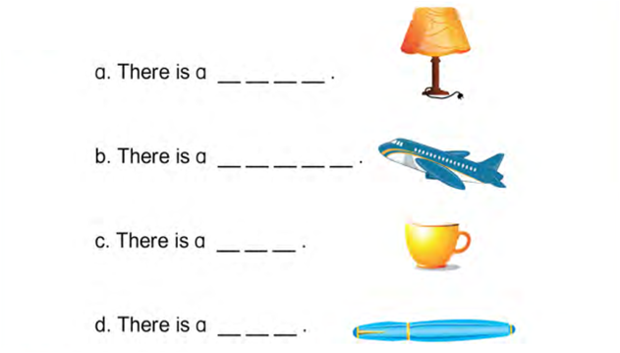
Unit 3:
Lesson 3:
P p
Activity Book – Page 14
1. Look, read and write.
l a m p
p l a n e
c u p
p e n
Notes:
Hướng dẫn HS cách làm bài, gợi ý HS về nội dung các bức tranh.
Cho HS thời gian làm bài
Gọi HS lên bảng và đưa ra câu trả lời

Slide 21
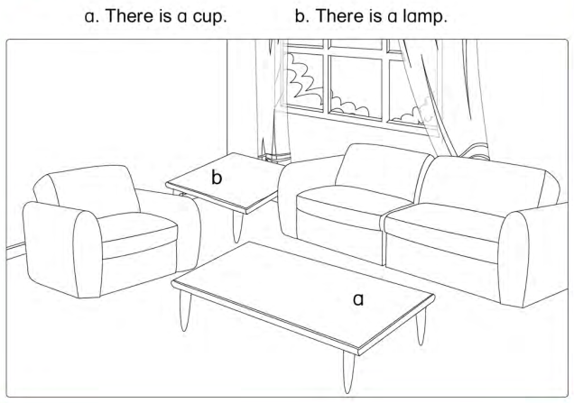


Unit 3:
Lesson 3:
P p
Activity Book – Page 13
1. Read and draw.
Notes:
Hướng dẫn HS cách làm bài, gợi ý HS về nội dung các bức tranh.
Cho HS thời gian làm bài
Gọi HS lên bảng và đưa ra câu trả lời

Slide 22
WRAP-UP
c u p
l a m p
h a
Notes:
Cho HS đọc lại các câu

Slide 23


CÔNG TY CỔ PHẦN PHÁT TRIỂN GIÁO DỤC
VIỆT NAM VPBOX
Hà Nội
Biệt thự G2&G28, Làng Quốc Tế Thăng Long,
Quận Cầu Giấy, Hà Nội.
ĐT: (024) 3 3793 2405
phonics.hanoi@vpbox.edu.vn
Thành Phố Hồ Chí Minh
Số 29 Mai Thị Lựu, Quận 1, TP. HCM.
ĐT: (028) 3 820 5934
phonics.hcm@vpbox.edu.vn
www.vpbox.edu.vn

